Slide 2
Проект: «Создание иллюстрированной книги по р. н. с. «Репка»
Участники проекта: дети, родители, воспитатели группы.
Цель проекта: прививать интерес и любовь к книге, к русским народным сказкам.
Задачи: знакомить с р.н.с. «Репка»; дать доступные знания о книге; развивать технические умения и навыки, творческие способности;
воспитывать любовь к сказкам;
привлечь родителей к участию в проекте.

Slide 3
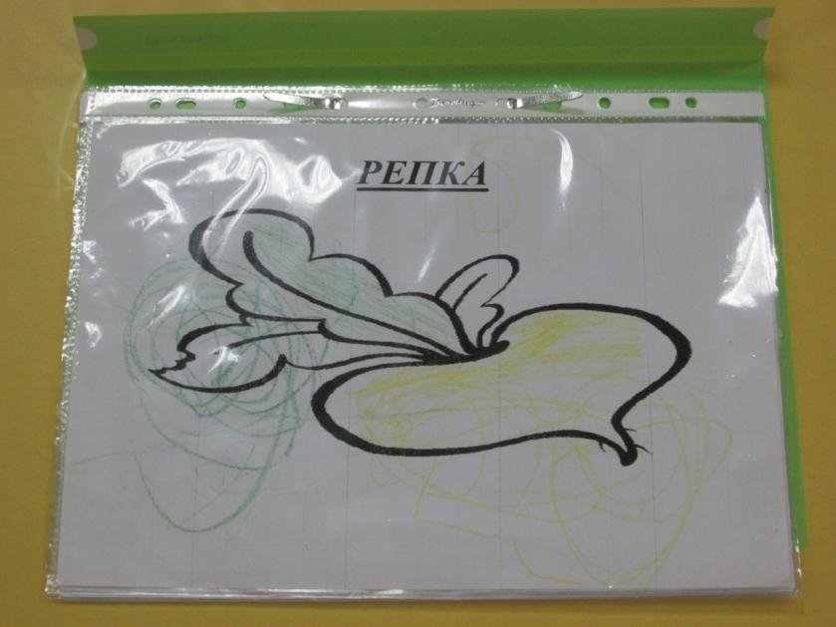
План реализации проекта
1.Узнать как можно больше о книге: из каких частей состоит книга, кто создает рисунки в книгах.
2.Рисовать, лепить по сказке «Репка» (репку).
3.Вместе с родителями проиллюстрировать сказку.
4.Сделать книгу, используя рисунки.

Slide 4
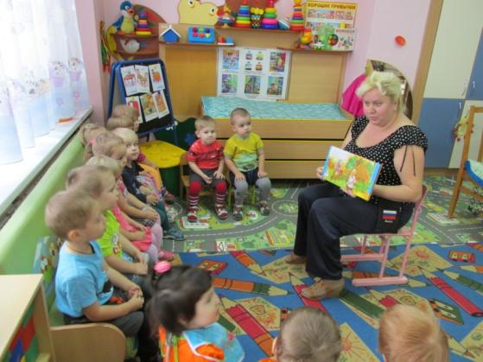
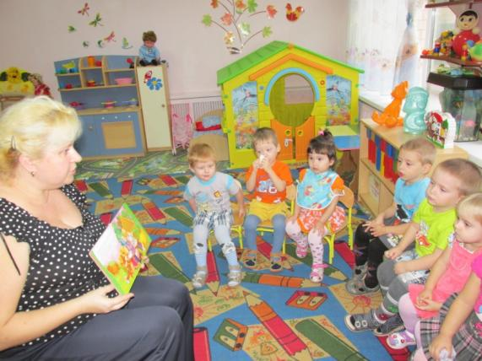
Методы и приемы:
Чтение сказок, беседы
Рассматривание иллюстраций

Slide 5
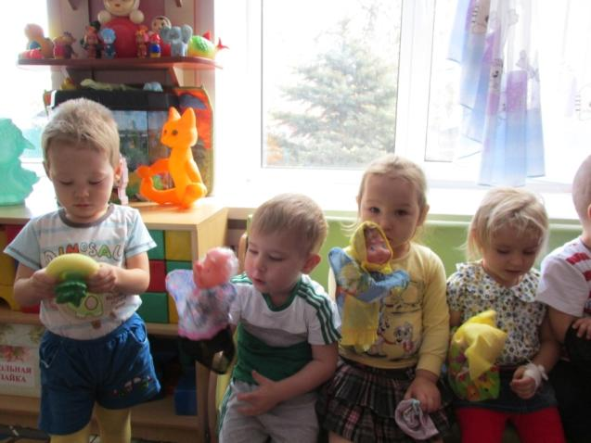
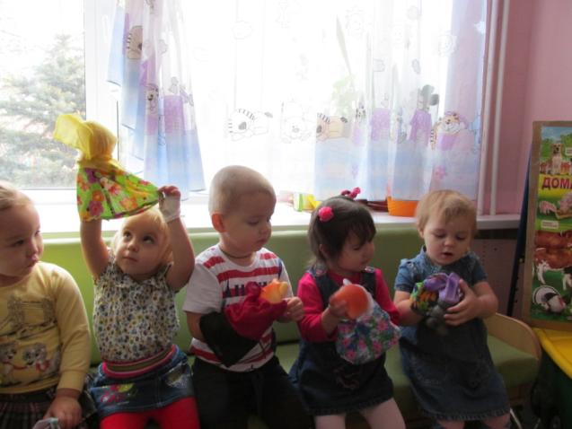
Игра – драматизация по сказке, звукоподражание героям

Slide 6
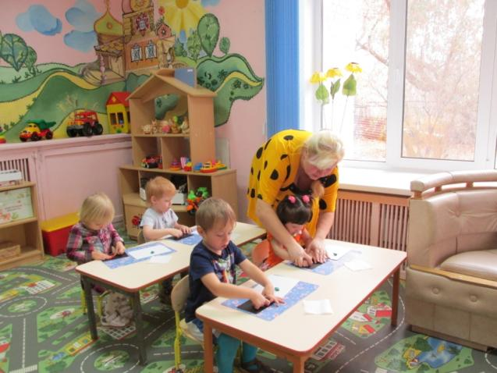
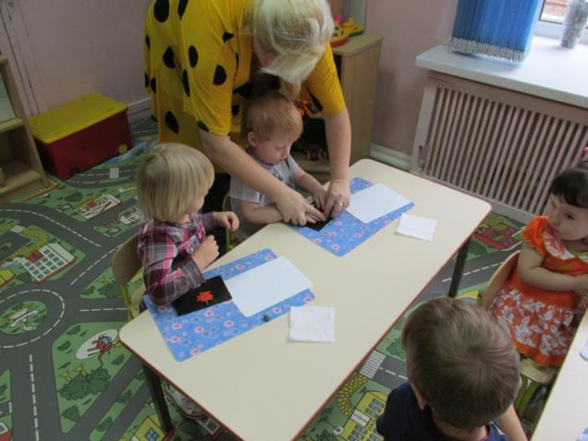
Лепка – сажаем репку

Slide 7
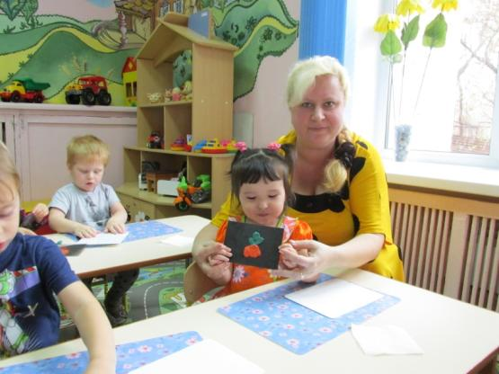
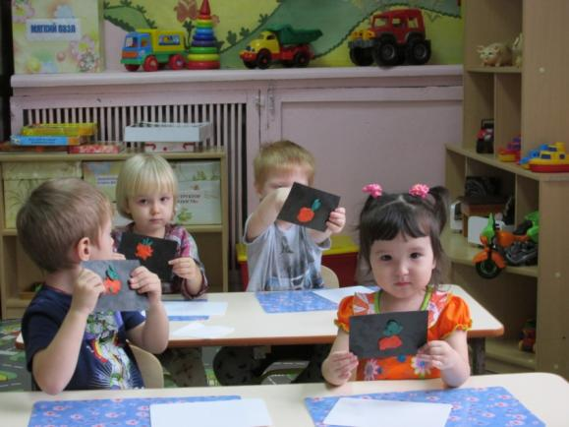
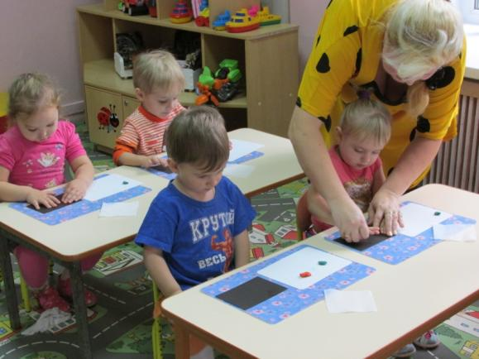
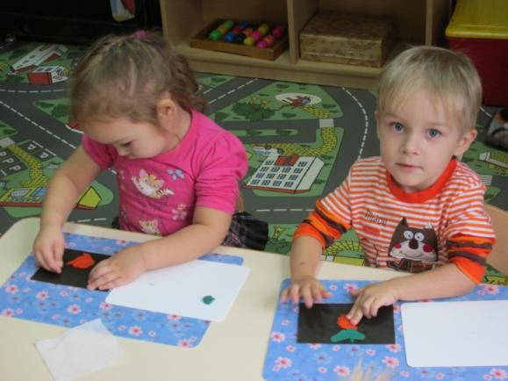

Slide 8
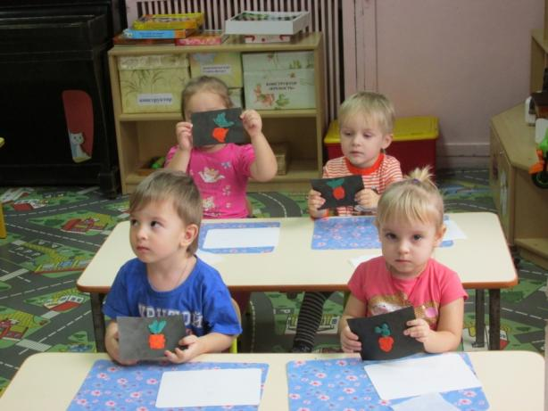
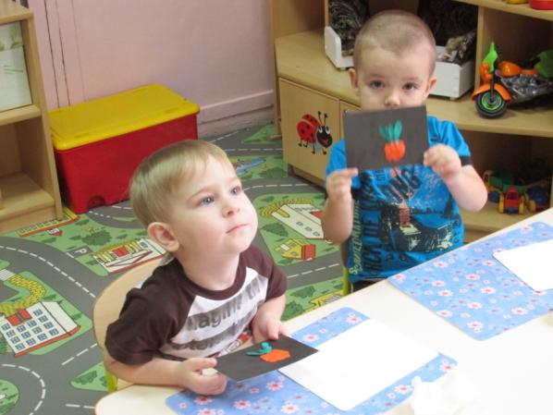
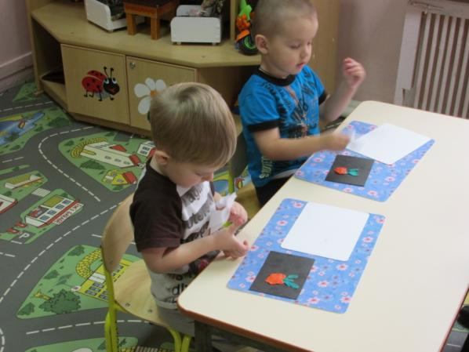

Slide 9
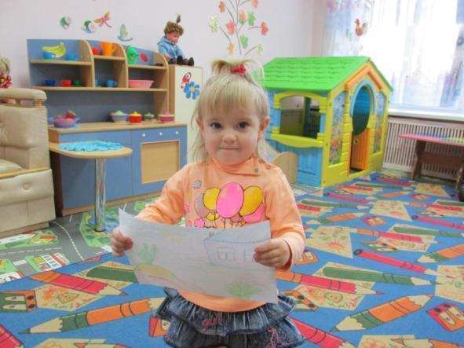
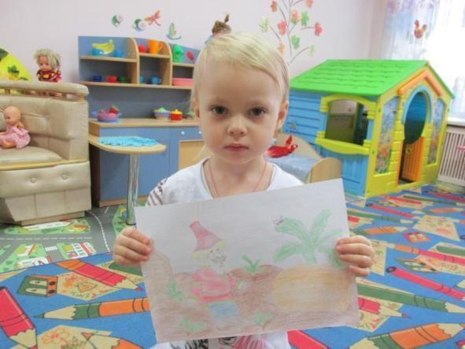
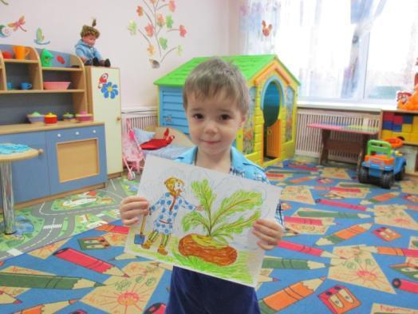
Рисовали дома с родителями

Slide 10
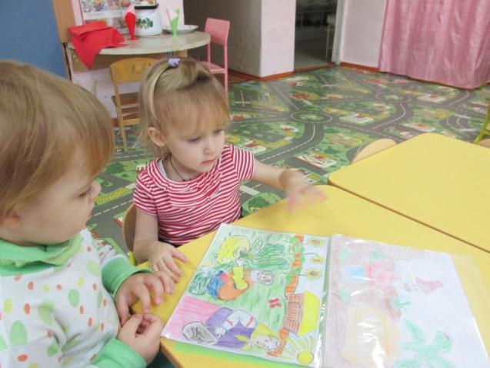
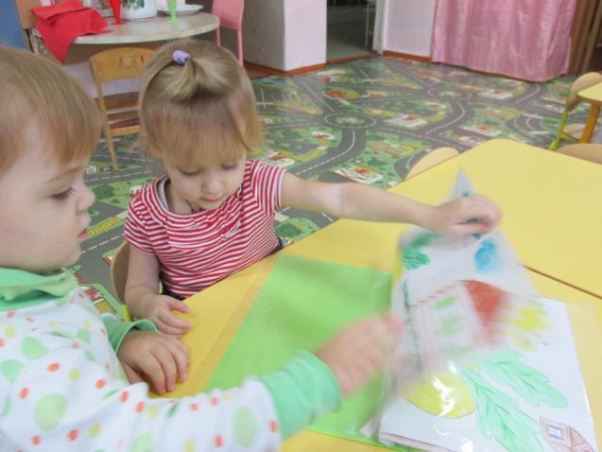
Создаем книгу, рассматриваем иллюстрации

Slide 11
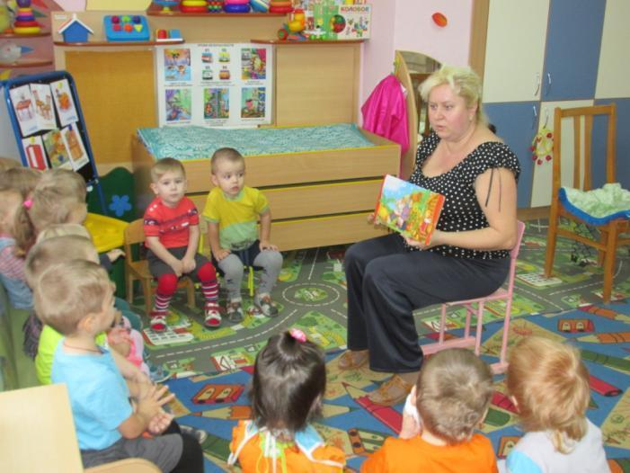
Вывод:
Дети получили доступные знания о создании книги.
Научились рисовать и лепить репку.
Получили эмоциональное удовольствие от создания книги.
Пролистывая книгу, стараются рассказать сказку «Репка».

